Slide 1
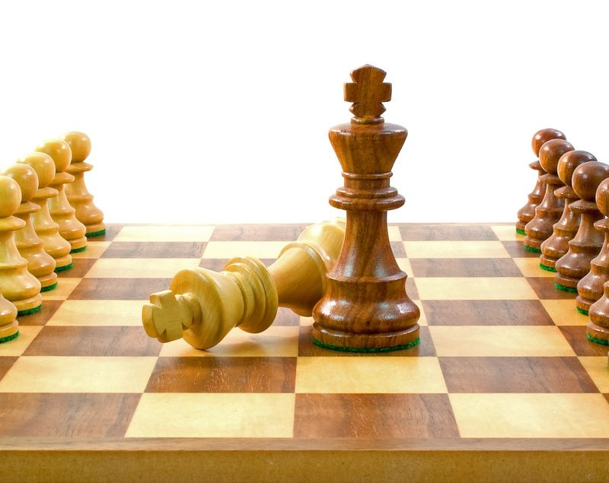
«ЮНЫЙ ШАХМАТИСТ»
Программа факультатива

Slide 2
«Можно ли обучать детей дошкольного возраста игре в шахматы?»

Slide 3
ЦЕЛЬ
Обучение дошкольников принципам шахматной игры, воспитание у них интереса и любви к этой игре и подготовка воспитанников к дальнейшим ступеням развития, создание условий для личностного и интеллектуального развития старших дошкольников.

Slide 4
Формы работы
Задачи и содержание работы | Формы работы | Формы организации детей | Примерный объем (в неделю)
Обучение детей игре в шахматы | Чтение стихотворений, сказок, загадок, легенд, рассказов. Беседы, показ, объяснения Просмотр мультфильмов, видеозанятий, презентаций Дидактические игры и задания. Практические задания. Демонстрация коротких партий. Игра всеми фигурами из начального положения. Участие в турнире. | Фронтальная (групповая) Подгрупповая Индивидуальная | 20- 25 мин.

Slide 5
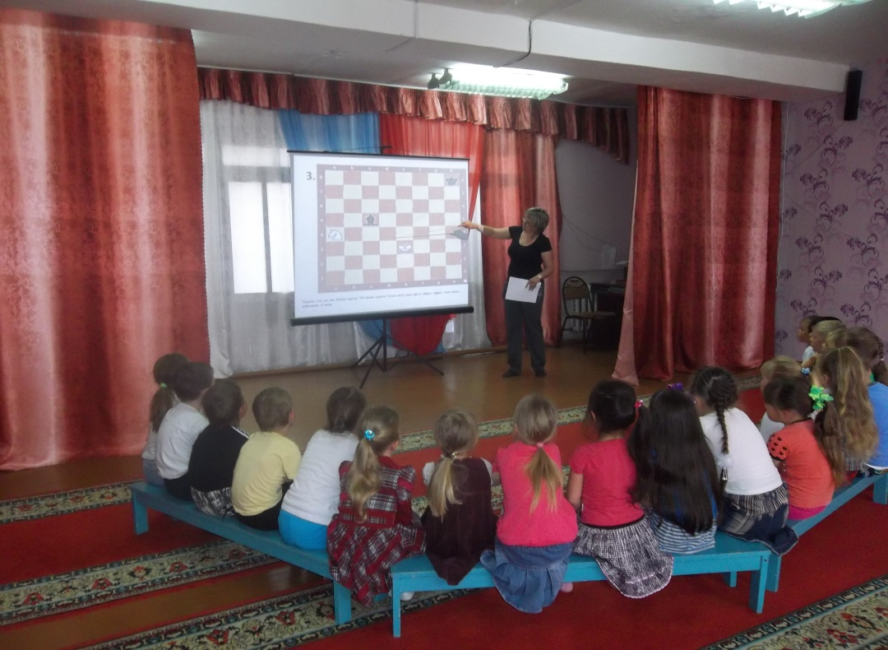
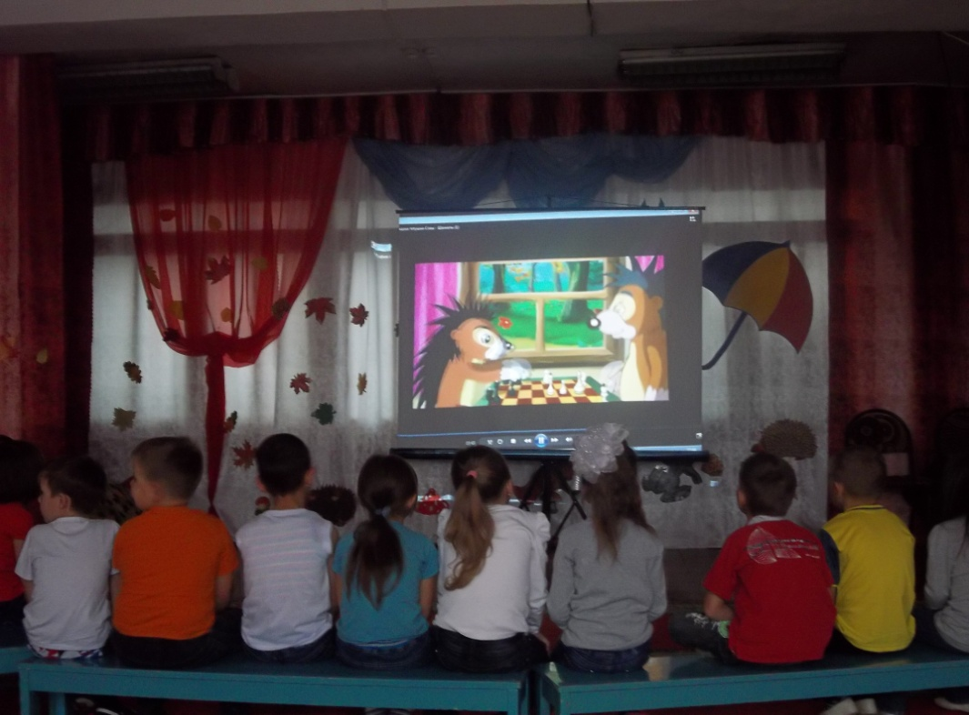
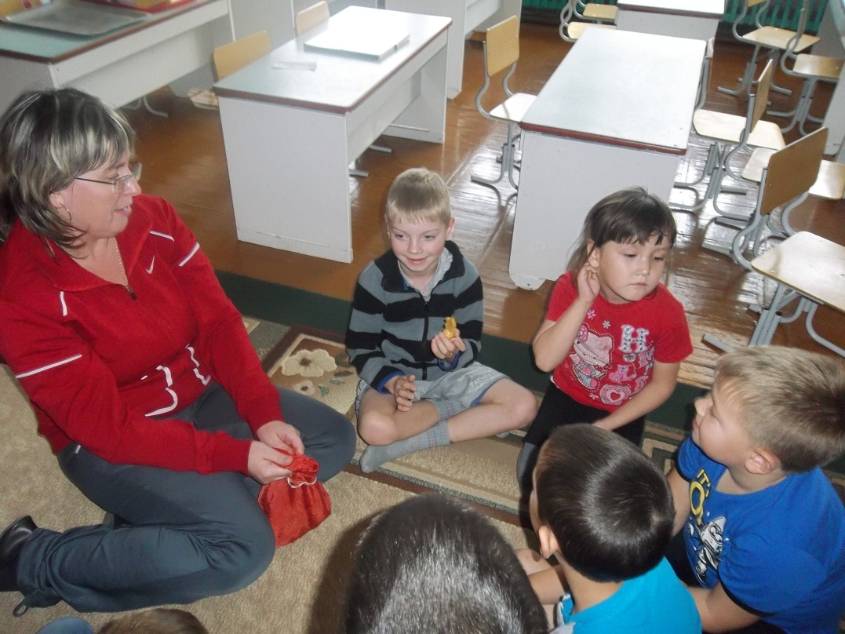
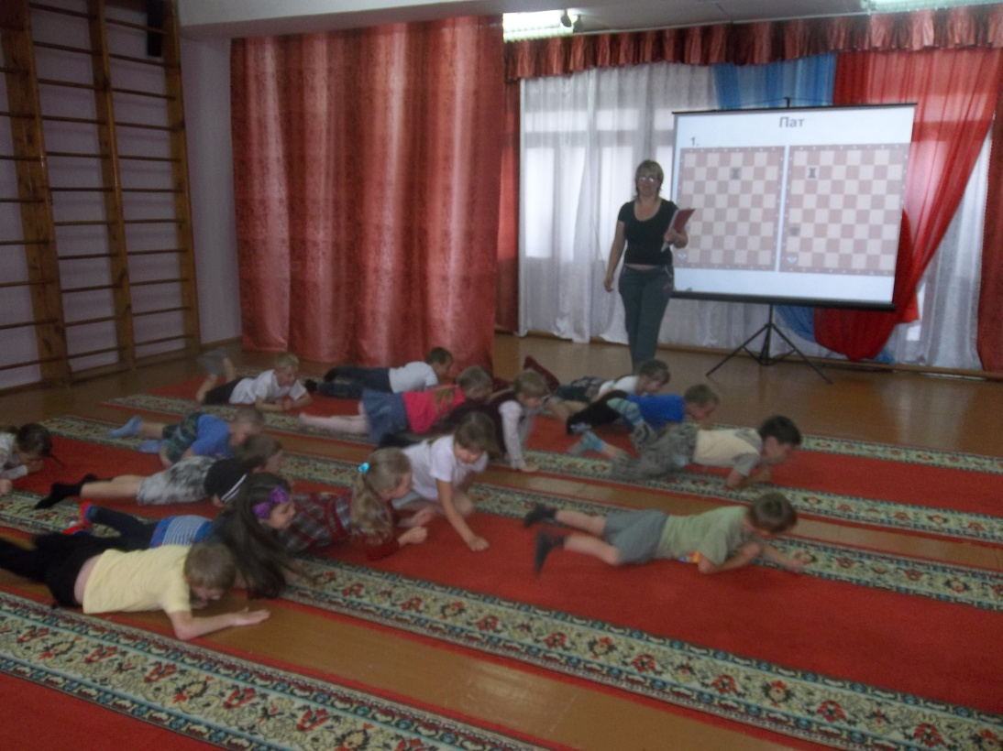

Slide 6
Учебный план
№ | Тема | Часы | Теория | Практика
1. | Шахматная доска. | 5 | 2 | 3
2. | Начальное положение. | 1 | 0,5 | 0,5
3. | Шахматные фигуры. | 6 | 3 | 3
4. | Ход и взятие фигур. | 8 | 3 | 5
5. | Шах и мат. | 2 | 1 | 1
6. | Ничья и рокировка | 2 | 1 | 1
7. | Шахматные партии. | 6 | 1 | 5
. | Итого: | 30

Slide 7
Перспективный план обучения детей подготовительной к школе группы игре в шахматы
Неделя № | № занятия | Тема | Программные задачи | Методические приёмы
1 | 1 | Шахматная доска. | Познакомить детей с шахматным королевством. Рассказать о том, что игра в шахматы – занимательная игра. Заинтересовать детей через увлекательные и достоверные факты. | Рассказ об истории шахмат, чтение отрывка из дидактической сказки «В стране шахматных чудес» Беседа по содержанию сказки.
2 | 2 | Шахматная доска. | Познакомить с шахматной доской: белыми и черными полями. Чередованием белых и черных полей на шахматной доске. Закрепить умение пользоваться линейкой и карандашом, ориентироваться на тетрадном листе. | Беседа о шахматной доске, чтение стихотворения «Доску правильно клади» Задание «Нарисуй шахматную доску»

Slide 8
Работа с родителями
Цель - создание условий, обеспечивающих целостное развитие личности дошкольника, повышение компетентности родителей в шахматной игре
.

Slide 9
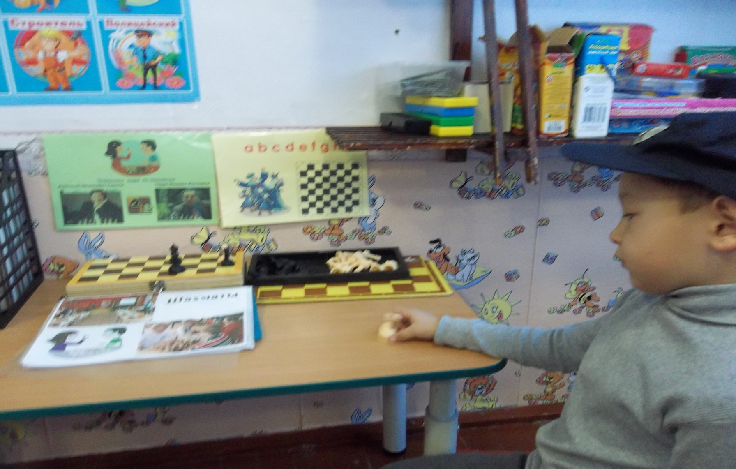
Предметно- развивающая среда
.

Slide 10
Основные требования к уровню подготовки воспитанников старшего дошкольного возраста

Slide 11
Качества личности и ума
– фантазия;
– мышления;
– память;
– упорство и цепкость;
– целеустремлённость и дисциплина;
– стремление к самосовершенствованию;

Slide 12
Показатели достижений детей в освоении программы факультатива
_______________________
№ п/п | Фамилия, имя ребёнка | Правильно расставляет фигуры перед игрой | Понимает термины: «ничья», «рокировка» | Понимает термины: «шах» и «мат» | Называет шахматные фигуры и их отличия | Различает шахматные термины: горизонталь, вертикаль, диагональ, поля | Знает правила хода каждой фигуры | Знает правила взятия каждой фигуры | Уровневый показатель
1.
2.
3.
4.
5.

Slide 13
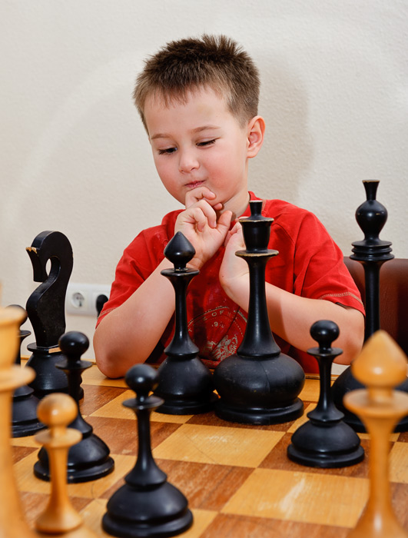
Шахматы – вид спорта

Slide 14
Спасибо за внимание

